Slide 1
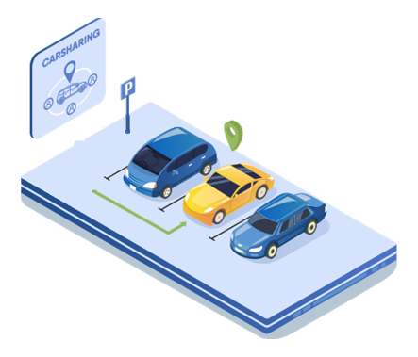
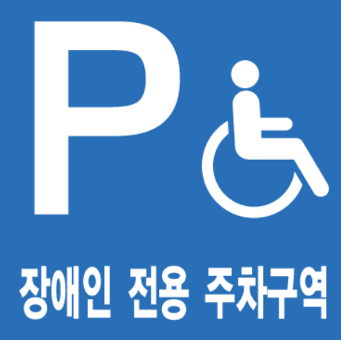

빅데이터 활용 미래 사회문제 해결
공공빅데이터 기반의
장애인 전용 주차구역
위반 스마트센서 설치
우선설치 지역
최적 입지선정

Slide 2
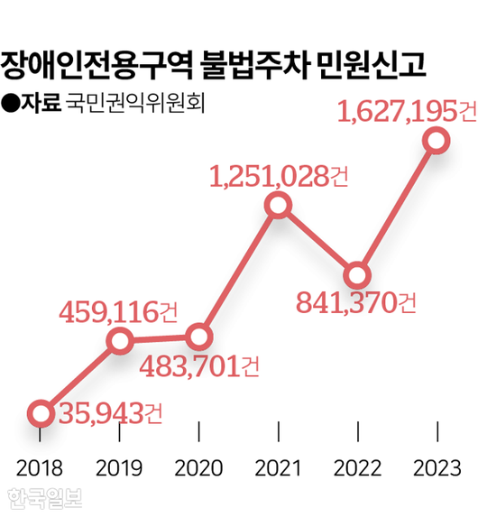
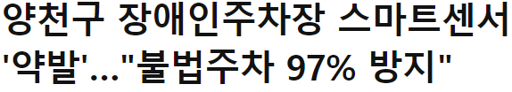
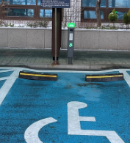
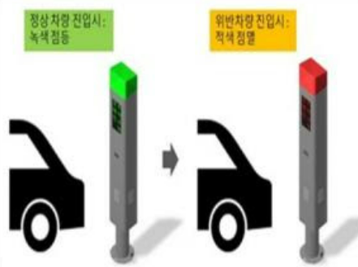
주제선정 및 분석의 필요성
빅데이터 활용 미래 사회문제 해결 / 장애인 전용주차구역 입지선정
출처:https://www.hankookilbo.com/News/Read/A2024011813250000709
스마트 센서 장비 원리​
차량 감지 -> 영상촬영 -> 번호판독 -> 경광등점멸 -> 안내방송 -> 위반전송-> 확인후 조치
▶ “장애인 주차증? 그냥 프린트해 써요“…근절 안되는 ‘얌체주차족＇(출처: 한국일보. 2024.01.19)
국민권익위원회에 따르면, 2019년 45만9,116건이던 불법주차 신고는 2021년 125만1,028건, 지난해엔 162만7,195건으로 늘었다. 감염병이 맹위를 떨친 2022년(84만 건대)을 제외하곤 급증세가 꺾이지 않고 있다. 서울의 한 구청 관계자는 “일주일에 10건은 꾸준히 신고가 들어온다”고 말했다.
▶방문 빈도수가 높은 장소 우선으로 도입되고 있는 IOT 기반 장애인 스마트 센서
출처: http://kodaf.or.kr/bbs/board.php?bo_table=B12&wr_id=161
차량번호 인식하여
장애인 차량 등록 확인후
정상차량 진입시 녹색
어떤 시스템인지 더 자헤시
스마트 센서 장비 원리​
차량 감지 -> 영상촬영 -> 번호판독 -> 경광등점멸 -> 안내방송 -> 위반전송-> 확인후 조치
위반차량 진입시 적색
Notes:
출처: http://kodaf.or.kr/bbs/board.php?bo_table=B12&wr_id=161

Slide 3
주제선정 및 분석의 필요성
빅데이터 분석을 통한 최적의 입지선정 필요성에 대하여 000000 해야함...
01
02
03
사회적 정의와 인권 측면
법적 책임 측면
기술 적용 가능성
장애인 시위의 주 목적이 탈시설화이다..이는 장애인들이 자기 주도적으로 삶을 결정하고 사회 참여를 높일 수 있도록 환경을 조성하는 것이 중요하다.
따라서 우선 장애인 주차 공간을 보호하고, 그들이 자유롭게 이동할 수 있도록 하는 것은 사회 참여를 촉진하는 중요한 부분이다.
장애인 주차 스티커가 부착되어 있는 차량은 장애인 전용 주차구역에 주차할 수 있다
위조된 스티커를 사용하여 주차하는 행위에 대해 강력한 법적 제재를 부과한다. 법적 처벌은 불법 주차를 예방하고 장애인 주차 구역을 보호하는 데 중요하다.
장애인 전용주차구역에는 주차위반에 대한 차적 조회, 과태료 부과 등을 통합(원스톱)으로 처리할 수 `있는 자동 시스템을 설치할 수 있다(송파구 주차장 설치 및 관리 조례)
스마트 센서 장비 원리
차량 감지 -> 영상촬영 -> 번호판독 -> 경광등점멸 -> 안내방송 -> 위반전송-> 확인후 조치

Slide 4
빅데이터 활용 미래 사회문제 해결 / 장애인 전용주차구역 입지선정
장애인 주차장 불법 주차 증가
빅카인즈 분석
워드클라우드
연관어분석 그래프
단어빈도수 표 및 그래프 / 이 슬라이드 넘쳐도 됨

